Slide 1
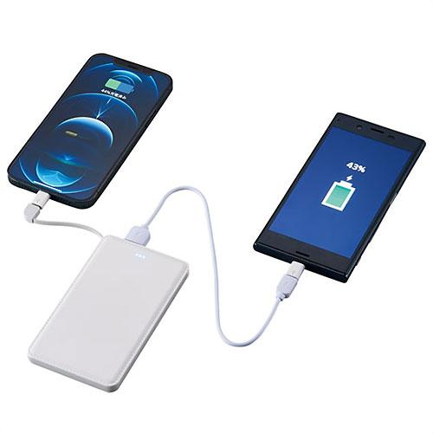
【提案書】
モバイルバッテリー 5000mAh
フルカラーでのオリジナル名入れプリントができるシンプルですっきりとした、3,500mAhモバイルバッテリー。iPhone用アダプター、type-Cアダプター付き。
特徴
納期
納期スペース
仕様
素材 : ABS樹脂
サイズ : W68 x D120 x H9 mm
重量 : 110g
付属品 : 本体x1、USB TYPE-Aｺｰﾄﾞ、iPhone用アダプター(内蔵)、USB Type-Cアダプター（附属）
お見積
お見積りスペース

